Slide 1
Мир на кончиках пальцев

Slide 2
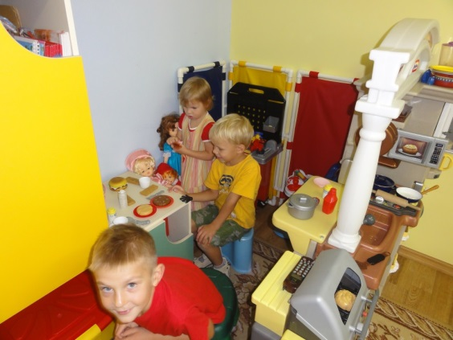
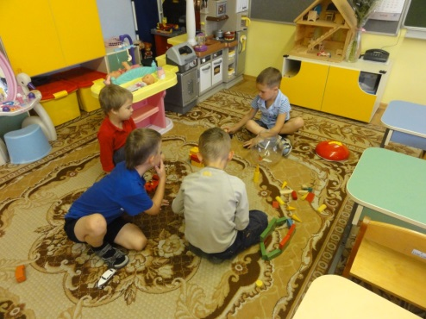
Задача дошкольного воспитания и в частности миссия каждого педагога логопедической группы – это повышение эффективности процесса коррекции речевых нарушений у детей, укрепление психофизического здоровья детей, создание условий для наиболее полного раскрытия возможностей и способностей ребенка, обеспечивающих его социальную успешность.
Хорошо говорящий ребёнок – это успешный ребёнок. Хорошая речь – это важнейшее условие полноценного развития ребёнка.
Чем богаче и правильнее у ребёнка речь, тем легче ему высказать свои мысли, тем шире его возможности в познании окружающей действительности, содержательнее отношения со сверстниками и взрослыми.

Slide 3
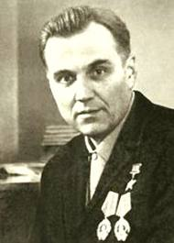
В. А. Сухомлинский (1918-1970):
«Ум ребенка находится на кончиках его пальцев».
Известно, что уровень развития речи находится в прямой зависимости от степени сформированности тонких движений пальцев рук. Если развитие движений пальцев рук соответствует возрасту, то и речевое развитие находится в пределах нормы; если развитие движений пальцев отстает, то задерживается и речевое развитие, хотя общая моторика при этом может быть нормальной и даже выше нормы. Можно сказать, что если у ребенка есть проблемы с речью, то наверняка будут или есть проблемы с моторикой.
Дети, страдающие речевыми нарушениями, не всегда способны по подражанию овладеть различными предметно-практическими действиями, а в результате мышцы рук у них вялые или слишком напряжены.

Slide 4
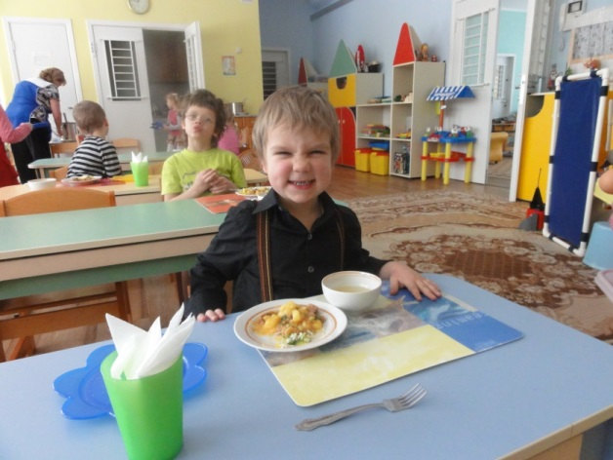
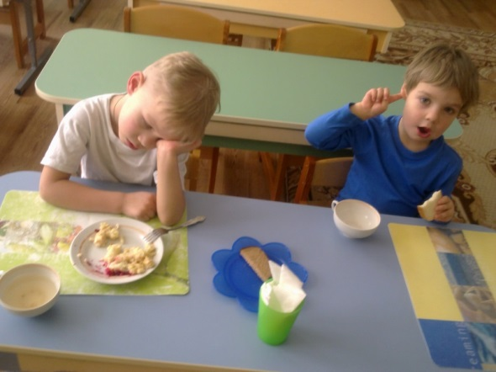
Многие пятилетние дети держат ложку в кулаке, с трудом правильно берут кисточку, карандаш, ножницы, иногда не могут расстегнуть и застегнуть пуговицы, зашнуровать ботинки. Это проблема с недостаточно развитой мелкой мышечной системой.
Что же такое мелкая моторика? Мелкая моторика - это совокупность скоординированных действий нервной, мышечной и костной систем, часто в сочетании со зрительной системой в выполнении мелких и точных движений кистями и пальцами рук.
К области мелкой моторики относится большое разнообразие движений: от примитивных жестов, таких как захват объектов, до очень мелких движений, от которых, например, зависит почерк человека. Почему так важно её развивать?

Slide 5
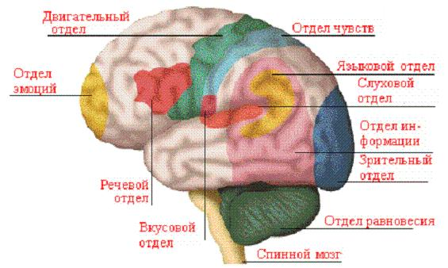
Дело в том, что рука имеет самое большое «представительство» в коре головного мозга: около трети всей площади двигательной проекции коры головного мозга занимает проекция кисти руки. Доказано, что проекция руки есть ещё одна речевая зона головного мозга.
Центр, который отвечает за
движения пальцев,
расположен очень близко от
речевой зоны. Стимулируя
мелкую моторику, мы
активируем зоны,
отвечающие за речь.
Поэтому развитию кисти
Принадлежит важная роль в
формировании головного
мозга и становлении речи,
и развитие речи ребёнка
неразрывно связано с
развитием мелкой моторики.

Slide 6
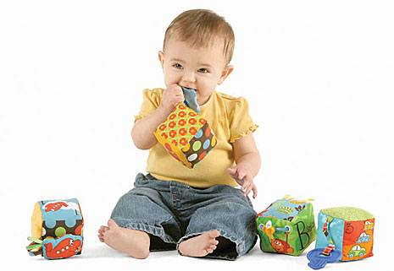
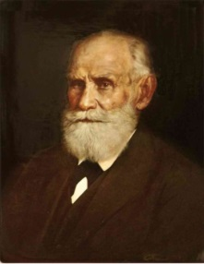
И именно поэтому словесная речь
маленьких детей начинается тогда, когда
движения пальчиков, обследующих предметы, достигают достаточной точности.
Руки ребенка как бы подготавливают почву
для последующего развития речи.
К 6 – 7 годам в основном заканчивается созревание соответствующих зон коры головного мозга, развитие мелких мышц кисти.
физиолог И.П. Павлов (1849-1936) писал:
«Руки учат голову, затем поумневшая голова учит руки, а умелые руки снова способствуют развитию мозга»

Slide 7
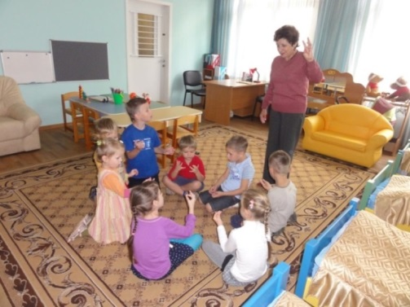
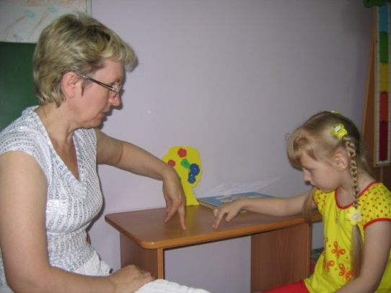
В применении к моторным навыкам руки и пальцев часто используется термин ловкость.
Что можно сделать для развития мелкой моторики? Великолепным инструментом для развития руки и кисти ребенка являются пальчиковые игры.
«Пальчиковые игры» - это инсценировки каких-либо рифмованных историй, сказок при помощи пальцев. Многие игры требуют участия обеих рук, что дает возможность детям ориентироваться в понятиях «вправо», «влево», «вверх», «вниз». Методика и смысл данных игр состоит в том, что нервные окончания рук воздействуют на мозг ребенка и мозговая деятельность активизируется. Эти игры являются хорошими помощниками для того, чтобы подготовить руку ребенка к письму, развить координацию. Часть упражнений, в которых используют поверхность стола, выполняются сидя за столом.

Slide 8
Пальчиковые игры и упражнения – уникальное средство для развития мелкой моторики и речи в их единстве и взаимосвязи. Разучивание текстов с использованием пальчиковой гимнастики стимулирует не только развитие речи, но и внимания, воображения, воспитывает эмоциональную выразительность.
«Моя семья»
Этот пальчик – дедушка,
Этот пальчик – бабушка,
Этот пальчик – папочка,
Этот пальчик – мамочка,
Этот пальчик – я,
Вот и вся моя семья!
Поочередное сгибание пальцев,
начиная с большого.
По окончании покрутить кулачком
«Осенние листья»
Раз, два, три, четыре, пять
поочередное сгибание пальцев
Будем листья собирать,
сжимание и разжимание кулачков
Листья березы, листья рябины,
Листья тополя, листья осины,
Листики дуба мы соберем,
загибание пальчиков, начиная с большого
Маме осенний букет отнесем!
шагать по левой ладони указательным и средним пальцами правой руки

Slide 9
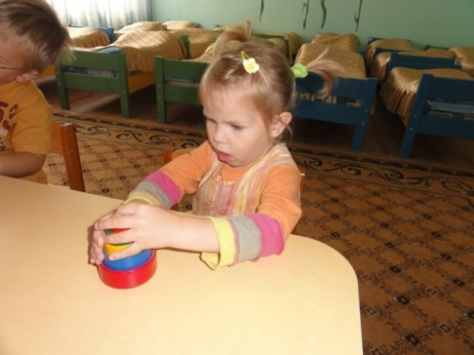
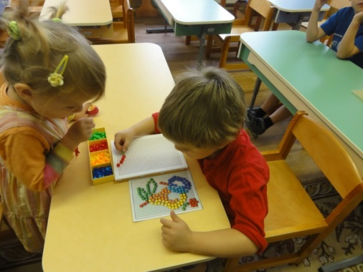
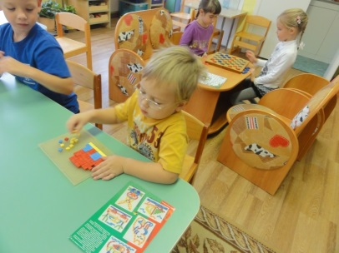
В младшем дошкольном возрасте идет активное обучение действиям с предметами.
Работая над развитием мелкой моторики рук у детей с нарушением речи, можно добиться определённых результатов, у них улучшается координация артикуляционного аппарата, заметно сокращаются сроки постановки звуков, совершенствуется общая координация движений детей.

Slide 10
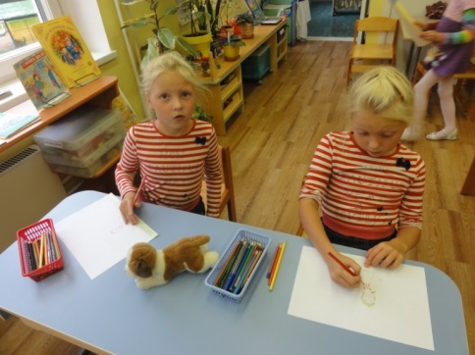
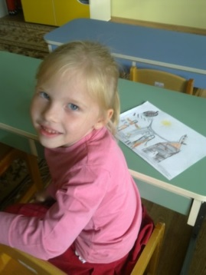
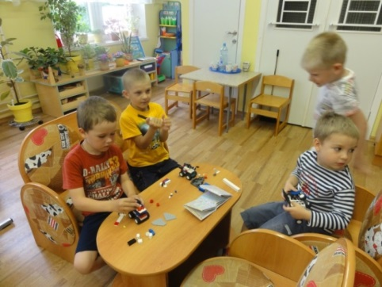
Раскрашивание - один из самых легких видов деятельности. Вместе с тем, оно продолжает оставаться средством развития согласованных действий зрительного и двигательного анализаторов и укрепления двигательного аппарата пишущей руки. Необходимо учить детей раскрашивать аккуратно, не выходя за контуры изображенных предметов, равномерно нанося нужный цвет. В процессе рисования у детей формируются элементарные графические умения, столь необходимые для развития ручной ловкости и освоения письма.
Конечно же эффективные пути для развития мелкой моторики пальцев рук и развитие ручной умелости – это лепка, конструирование, аппликация, различные игры с мелкими предметами (подбор частей разрезных картинок, перекладывание, сортировка горошин, палочек, пуговиц и других мелких предметов).

Slide 11
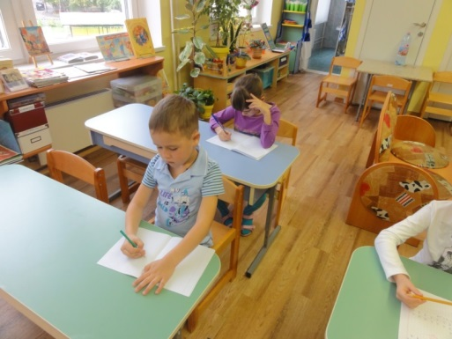
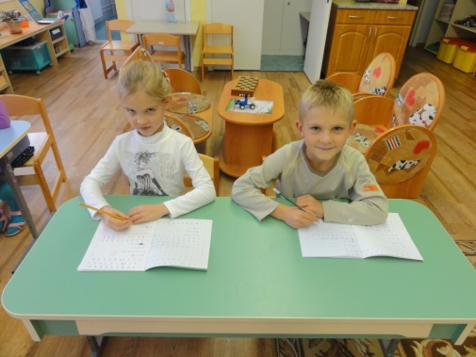
В старшем дошкольном возрасте дети начинают выполнять различные задания в тетрадях в клетку : рисуют палочки, дуги, овалы, круги, цифры и т. д. Это очень тонкая и сложная для детей работа. Техника письма требует слаженной работы мелких мышц кисти и всей руки, а так же хорошо развитого зрительного восприятия и произвольного внимания. Поэтому важно развивать механизмы, необходимые для накопления ребенком двигательного и практического опыта, развития навыков ручной умелости.

Slide 12
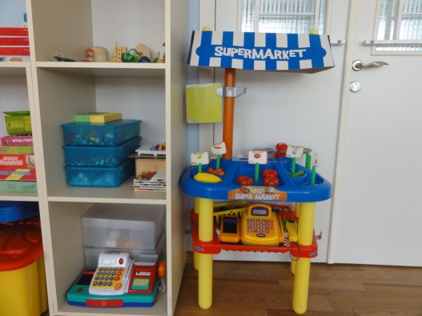
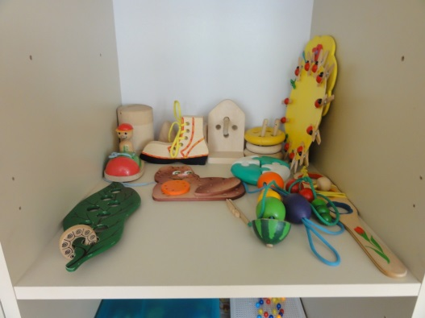
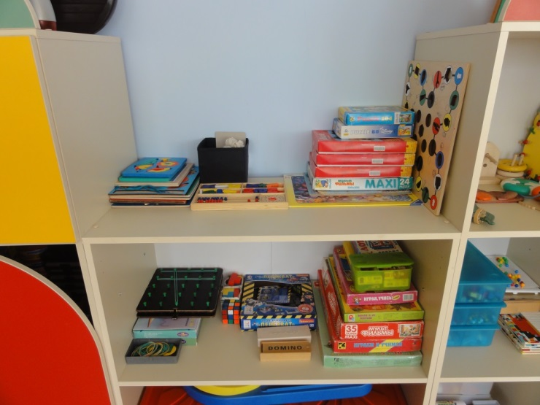
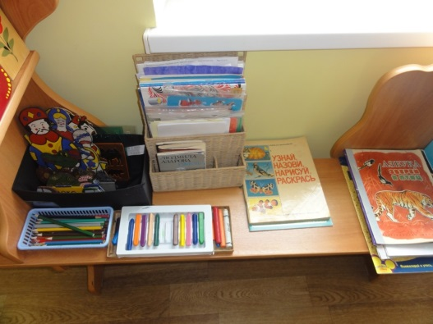
Предметно – развивающая среда

Slide 13
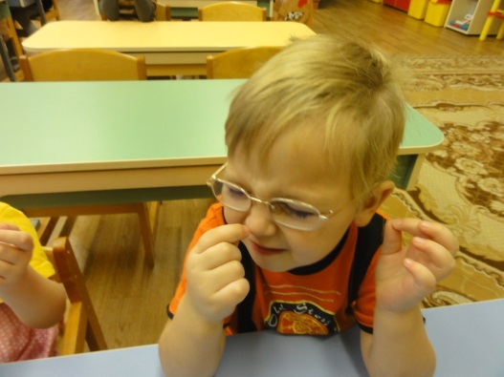
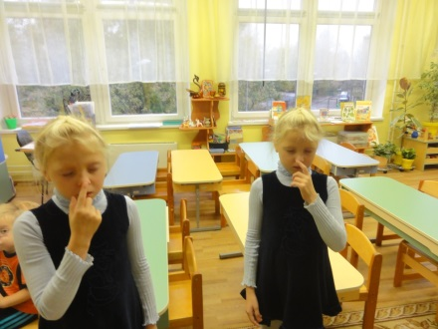
Тесты для определения степени координации.
Задания для детей:
1. "Пальчик с носиком здороваются".
После предварительного показа задания ребенку предлагается закрыть глаза и коснуться указательным пальцем правой руки: а) кончика носа; б) мочки левого уха.
Задание повторяется в той же последовательности другой рукой.
Оценка-вывод. Правильно выполненное задание - норма; если ребенок допускает неточности (дотрагивается до середины или верхней части носа, уха), это свидетельствует о незрелости его координационных механизмов и несоответствии возрастной норме.

Slide 14
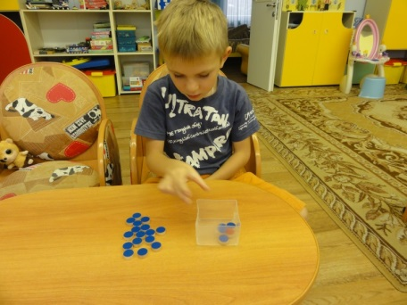
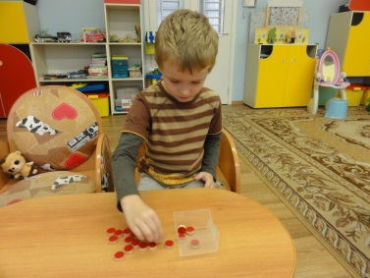
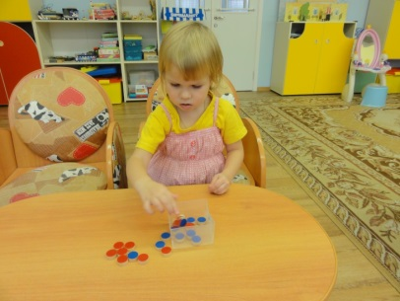
2. "Уложи монеты в коробку".
На стол ставится коробка размером 10x10 см, перед которой на расстоянии 5 см раскладываются в беспорядке 20 монет (жетонов, пуговиц) диаметром 2 см. По сигналу взрослого ребенок должен уложить как можно быстрее все монеты по одной в коробку.
Задание выполняется поочередно левой и правой рукой.
Оценка-вывод. Нормой считается правильность и время выполнения: для ведущей руки - 15 секунд, для другой - 20 секунд.

Slide 15
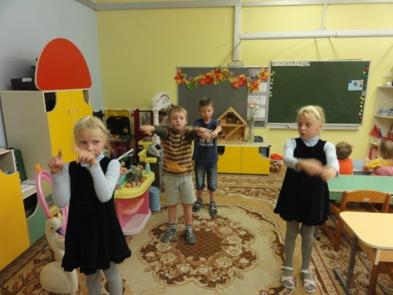
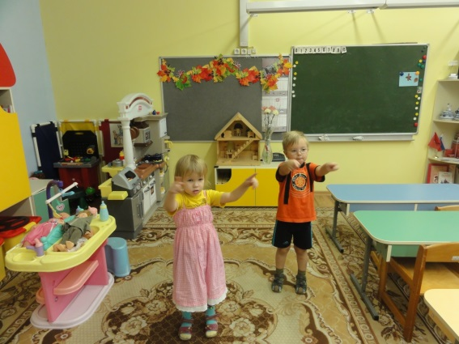
3. "Нарисуй пальцами кружочки".
В течение 10 секунд указательными пальцами горизонтально вытянутых вперед рук ребенок должен описывать в воздухе одинаковые круги любого размера (руки движутся в противоположных направлениях).
Оценка-вывод. Задание не выполнено, если ребенок вращает руками одновременно в одну сторону или описывает круги разной величины.

Slide 16
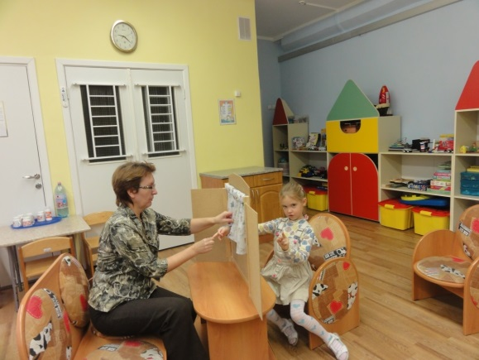
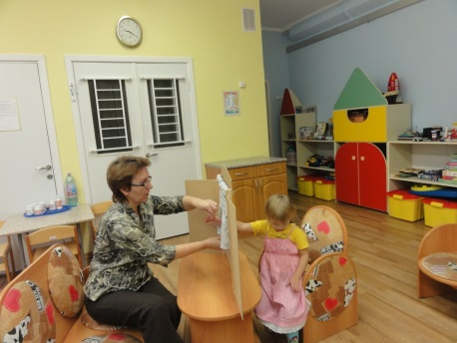
На Западе распространен более простой способ диагностики по руке, выявляющий сформированность пальцевой координации, без которой невозможно обучение красивому письму.
Возьмите одну руку ребенка в свою, обязательно загородив ее своим телом или экраном с отверстием для кисти, и дотрагивайтесь до его пальцев. Попросите на второй руке вытягивать такой же палец, который вы трогаете.
Если координация в норме, то трехлетний ребенок правильно определит большой палец, а шестилетний - большой, указательный и мизинец.
Средний и безымянный пальцы определят только дети с очень хорошей координацией.

Slide 17
Упражнения для развития пальцевой координации.
Упражнение 1.
Ладошки лежат на столе. Дети поднимают пальцы по одному сначала на одной руке, затем на другой. Повторяют это упражнение в обратном порядке.
Упражнение 2.
Ладошки лежат на столе. Дети поочерёдно поднимают пальцы сразу на обеих руках, начиная с мизинца.
Упражнение 3.
Дети зажимают ручку или карандаш средним и указательным пальцами. Сгибают и разгибают эти пальцы, следя за тем, чтобы ручка (или карандаш) не опускались ниже большого пальца.
Упражнение 4.
На столе лежат 10 – 15 карандашей или счётных палочек. Одной рукой надо собрать их в кулак, беря по одной штуке, затем так же по одной положить на стол (выполнять, не помогая второй рукой).

Slide 18
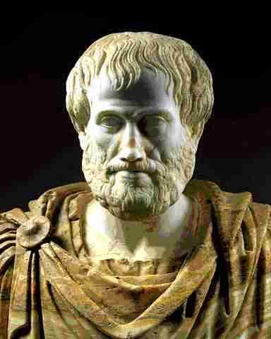
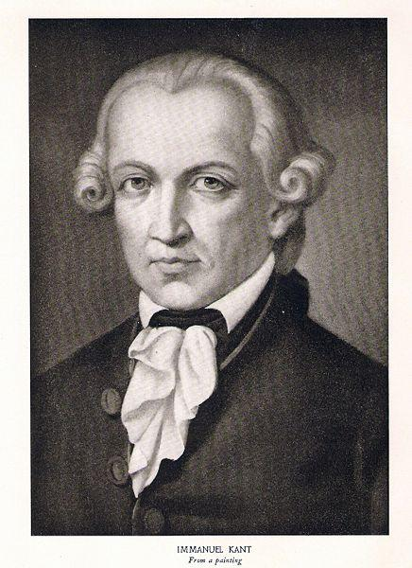
«Рука – это инструмент всех инструментов» - Аристотель. (384г. до н. э.)
«Рука – это своего рода внешний мозг» -
высказывание Иммануила Канта (1724-1804), что рука является вышедшим наружу головным мозгом, прозвучало еще задолго до того, как была доказана значимость развития тонкой моторики рук.

Slide 19
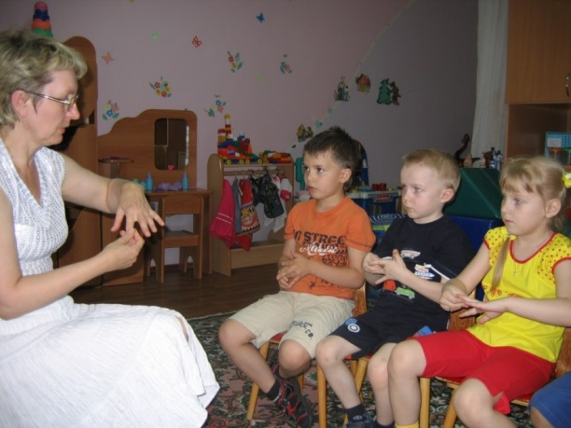
В коррекционно - логопедической работе можно использовать в качестве массажа при дизартрических расстройствах, для развития мелкой моторики пальцев рук, а так же с целью общего укрепления организма приемы Су - Джок терапии.
Таким образом, вариативность использования в логопедической работе разнообразных, в том числе нетрадиционных методов и приемов коррекции речи, развитие ручного праксиса и стимуляция систем соответствия речевых зон коры головного мозга выявляет явные преимущества: сокращаются сроки коррекционной работы, повышается
качество работы, снижаются
энергетические затраты.
Занятия мелкой моторикой окажут
благотворное влияние на речевое и
общее развитие ребенка, помогут
ему стать более самостоятельным и
уверенным в себе.

Slide 20
Спасибо за внимание

